Slide 1
Mój Pierwszy Biznes
FOTOGALERIA Warsztaty Inspiracyjne

Slide 2
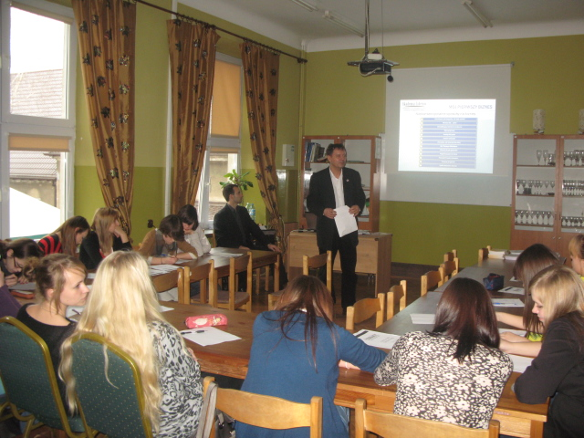
Mój pierwszy biznes

Slide 3
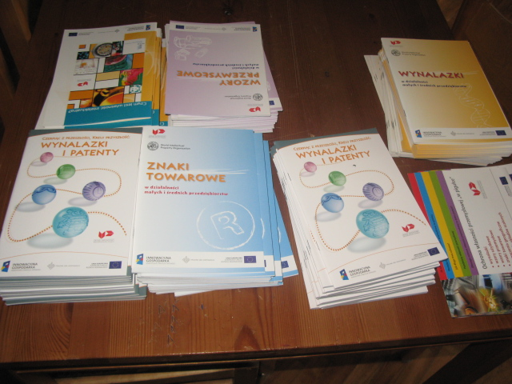
Mój pierwszy biznes

Slide 4
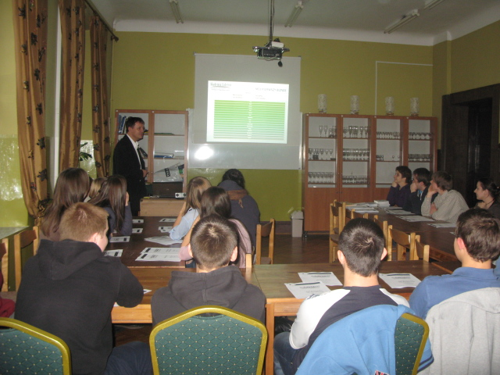
Mój pierwszy biznes

Slide 5
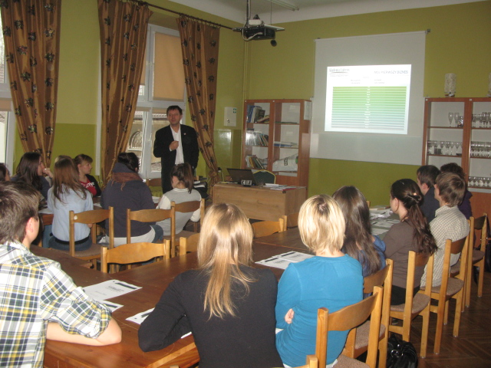
Mój pierwszy biznes

Slide 6
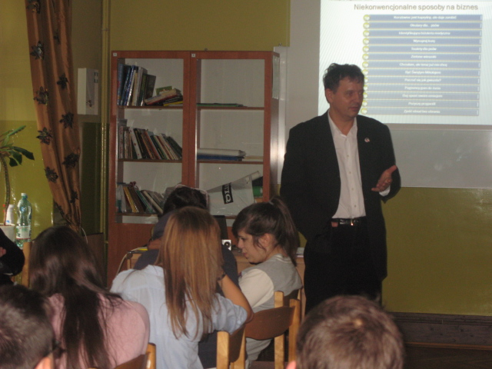
Mój pierwszy biznes

Slide 7
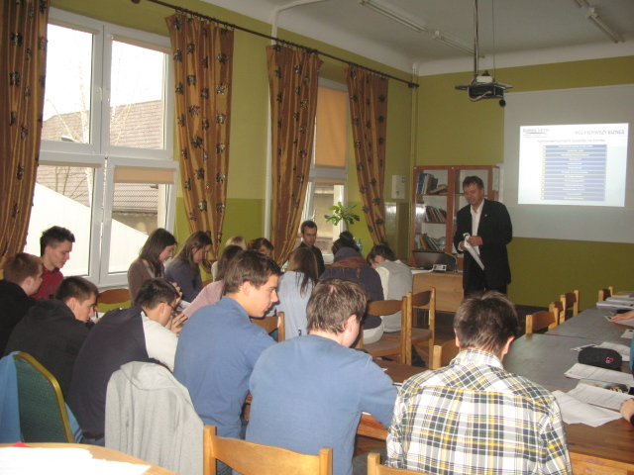
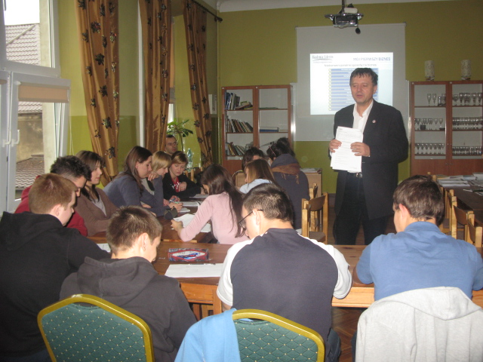
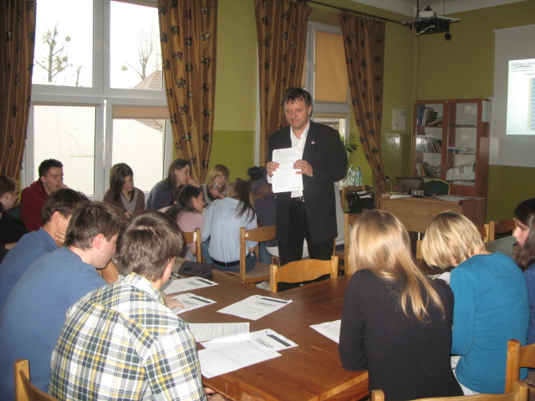
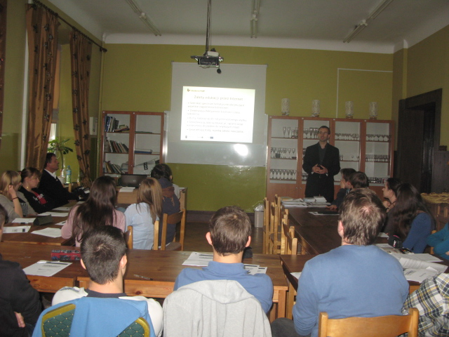
Mój pierwszy biznes

Slide 8
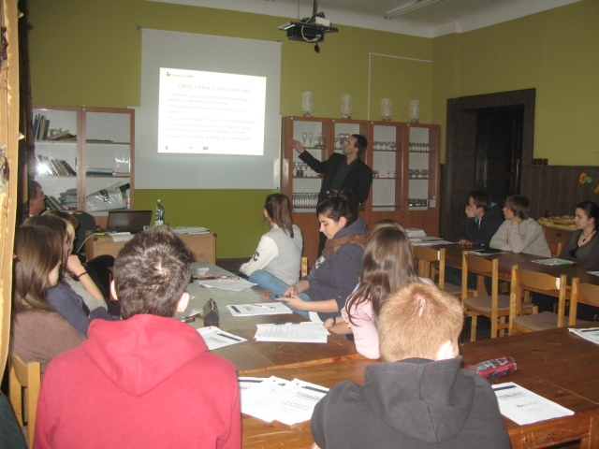
Mój pierwszy biznes

Slide 9
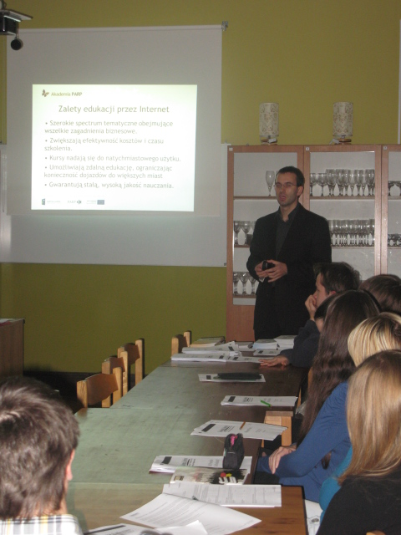
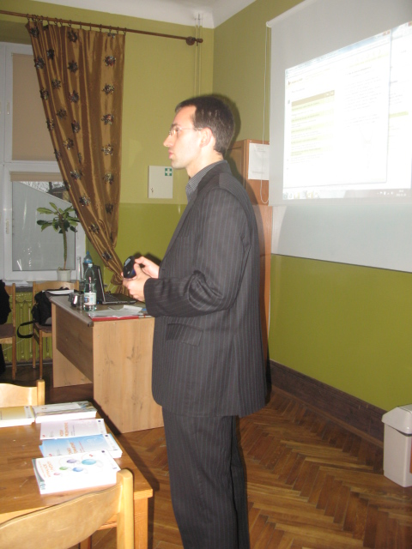
Mój pierwszy biznes

Slide 10
Mój pierwszy biznes

Slide 11
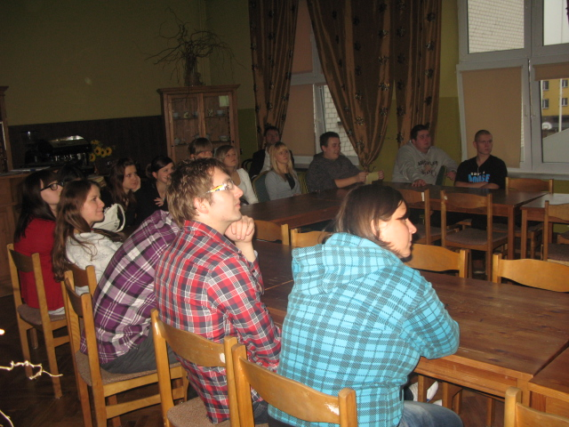
Mój pierwszy biznes

Slide 12
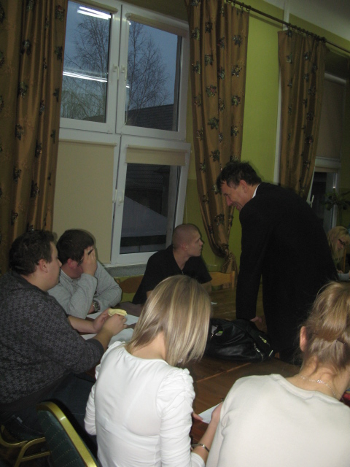
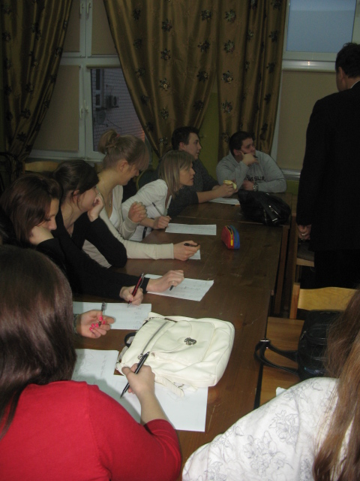
Mój pierwszy biznes

Slide 13
Mój pierwszy biznes
Merytoryczna koncepcja i prowadzenie zajęć: dr Bogusław J. Feder
www. Wiedza3G.pl
biuro@Wiedza3G.pl
Dziękujemy za uwagę

